Slide 1
와이어샤크를 이용한 패킷 분석
소 속 : 가천대학교 모바일소프트웨어학과 발 표 자 : 강산, 박태환
학 번 : 201345063
발 표 일 : 2015년 02월 05일

Slide 2
CONTENTS
와이어샤크 소개
전체화면
계층별 내용
TCP 연결 설정 패킷 분석
Notes:
저희 목차는 빅데이터, 공공데이터, 시각화에 대해서 발표 하겠습니다.

Slide 3
Wire Shark
캔자스 주의 미주리 대학교에서 제럴드 콤즈(Gerald Combs)에 의해 만들어짐
자유 및 오픈 소스 패킷 분석 프로그램
네트워크의 문제, 분석, 소프트웨어 및 통신 프로토콜 개발, 교육에 쓰임
원래 이름은 Ethereal이었으나 2006년 5월에 상표 문제로 말미암아 와이어샤크로 이름을 바꿈
Wire Shark 장점
다양하게 지원되는 프로토콜
​다양한 프로토콜을 지원하는데 대략 850개 이상의 프로토콜을 지원
친 사용자 환경
​와이어샤크의 인터페이스는 가장 쉬운 패킷 스니핑 애플리케이션 중 하나
GUI 방식이고 다양한 특징도 있음
비용
​와이어샤크는 GPL의 원칙 아래 무료 배포 소프트웨어로 제공되는 오픈소스 프로그램
​다양한 운영체제 지원
​윈도우, 맥 OS X, 리눅스를 바탕으로 한 운영체제 등 거의 모든 운영체제를 지원

Slide 4
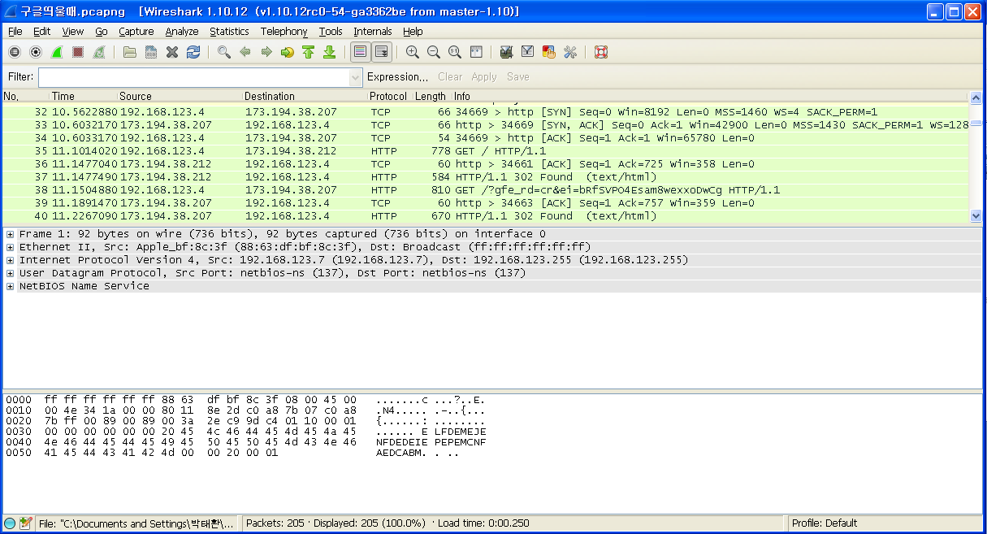
Packet List
Packet Detail
Packet Byte
Packet List(패킷 리스트): 현재 수집된 패킷을 모두 보여줌. 패킷이 수집된 시간, 발신지와 목적지, 프로토콜, 패킷에서 발견된 기본적인 정보들을 보여줌
Packet Detail(패킷 상세 정보): 패킷에 대한 정보를 계층적으로 보여줌
Packet Bytes(패킷 바이트): 가장 원시적인(Raw) 형태의 패킷을 표시

Slide 5
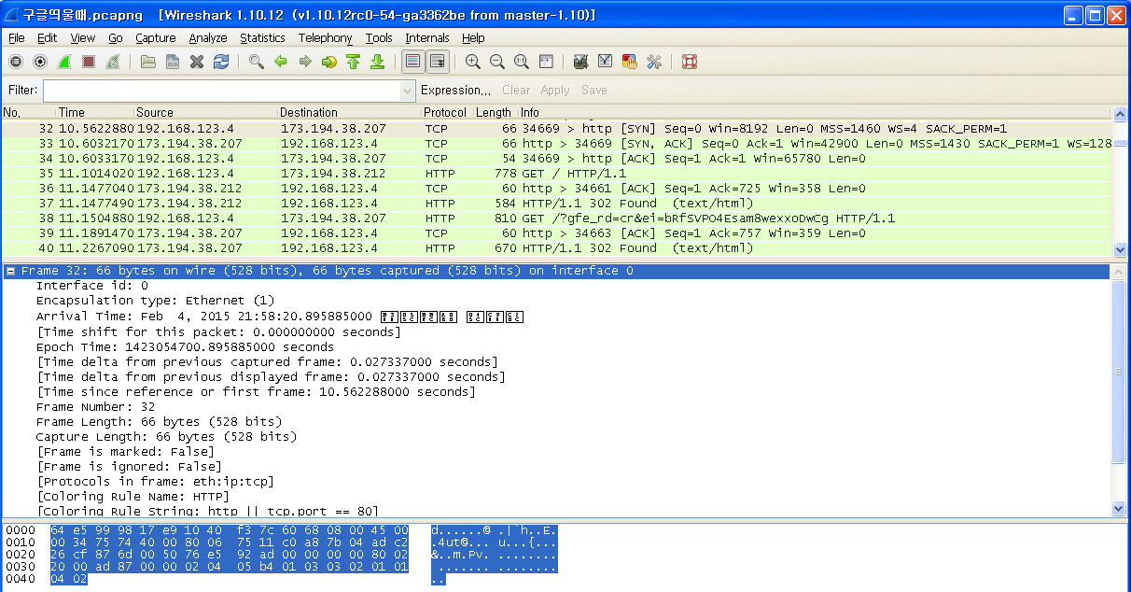
현재 패킷의 전체적인 개요정보를 제공
프로토콜의 내용을 이해하는 것과는 별개의 데이터
실제 패킷에서는 이런 정보는 제공하지 않으며, 해당 정보는 와이어샤크가 사용자 편의를 위해 제공하는 정보

Slide 6
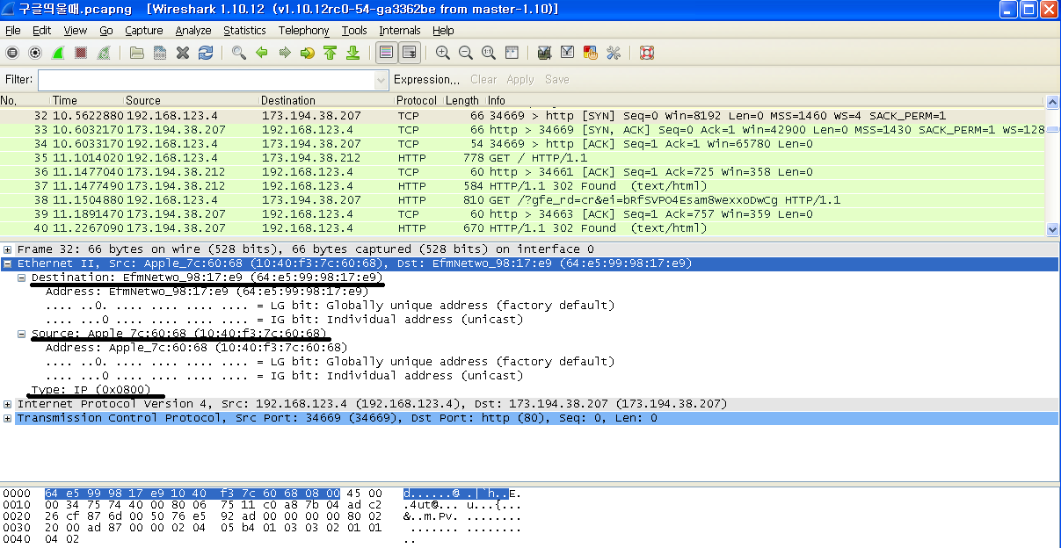
수신지 MAC주소(Destination)
송신지 MAC주소(Source)
상위 프로토콜(Type): 다음에 따라붙는 헤더정보가 저장되어 있음. 0x0800 이며, 이는 IP헤더임을 의미

Slide 7
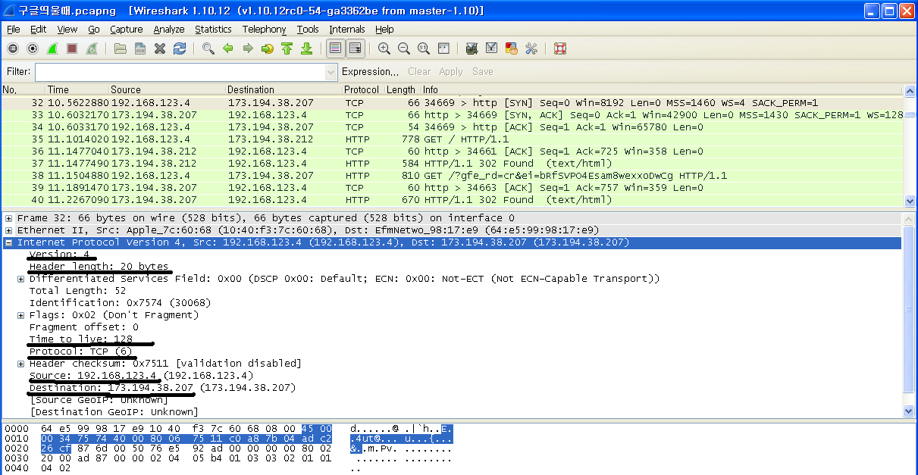
수신지 IP주소(Destination)
송신지 IP주소(Source)
상위 프로토콜: TCP
Time to Live : 패킷수명을 제한해 데이터그램이 통과하는 최대홉수를 지정하여 패킷이 네트워크 상에 방치되는 것을 방지. 패킷 전달 시 통과되는 홉수마다(라우터 등) TTL값은 감소됨. 여기서는 128을 가르키고 있어 최대 128개의 게이트웨이를 거칠 수 있다는 것을 알 수 있음

Slide 8
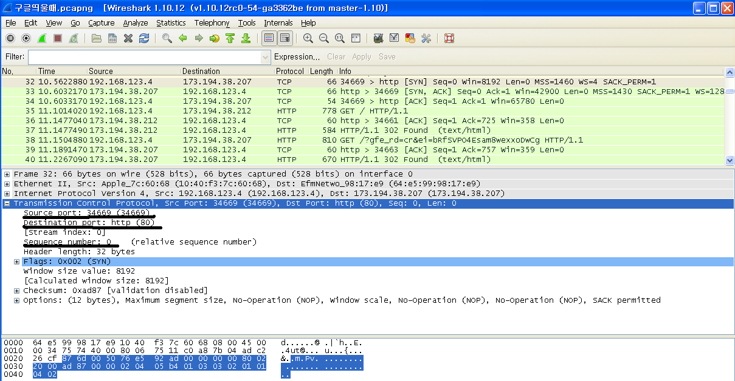
수신지 Port주소(Destination)
송신지 Port주소(Source)
[SYN]의 시쿼스 번호 0

Slide 9
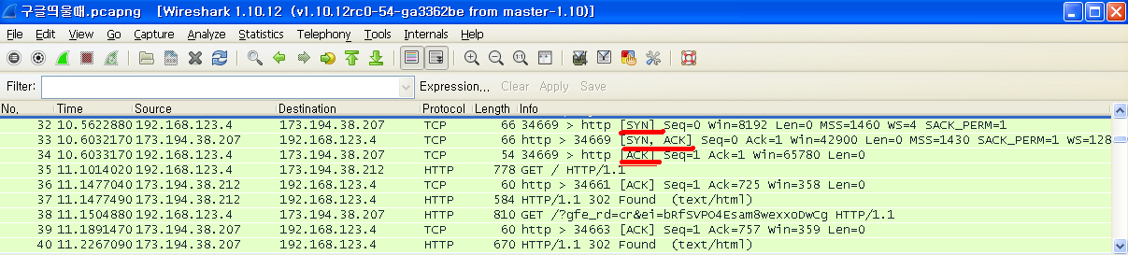

크롬으로 Google을 띄웠을 때 TCP의 3way hand shake 연결 설정
3way hand shake의 실제 확인 응답 일련번호

Slide 10
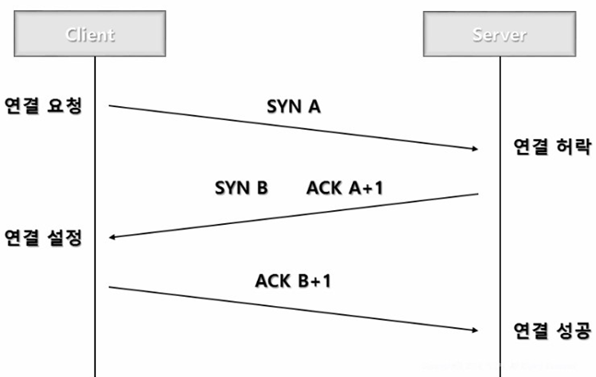
클라이언트가 SYN(Synchronization) 데이터를 전송하면서 연결요청(Client connect();)을 하는 것으로 시작
요청을 받은 서버는 요청을 받았음을 알리는 ACK(Acknowledge)데이터를 보내게 되는데, 이는 클라이언트가 전송한 SYN 비트 값에 1이 증가한 값
서버 역시 이를 수신했다는 것에 대한 응답으로 SYN와 ACK 비트를 보내게 되며, 이 때 ACK 비트에 SYN + 1 을 추가하여 보냄
클라이언트도 수신확인 메시지로 서버에서 받은 ACK메세지에 또 다시 SYN +1을 하여 서버에게 보냄으로써 연결이 완료

Slide 11
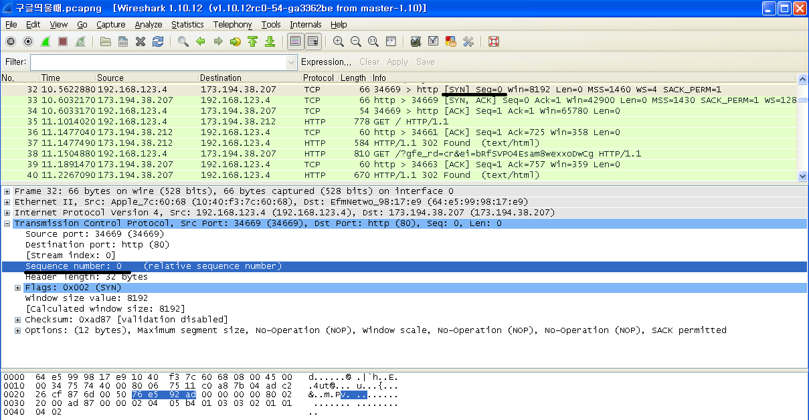

Slide 12
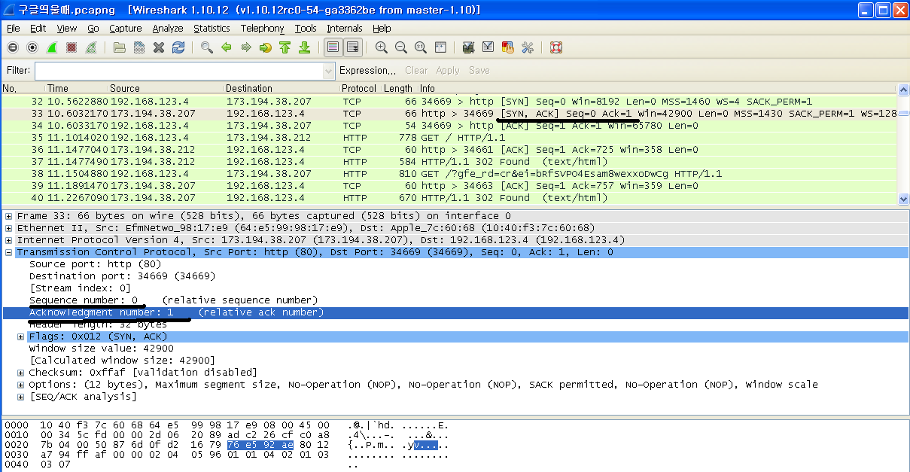

Slide 13
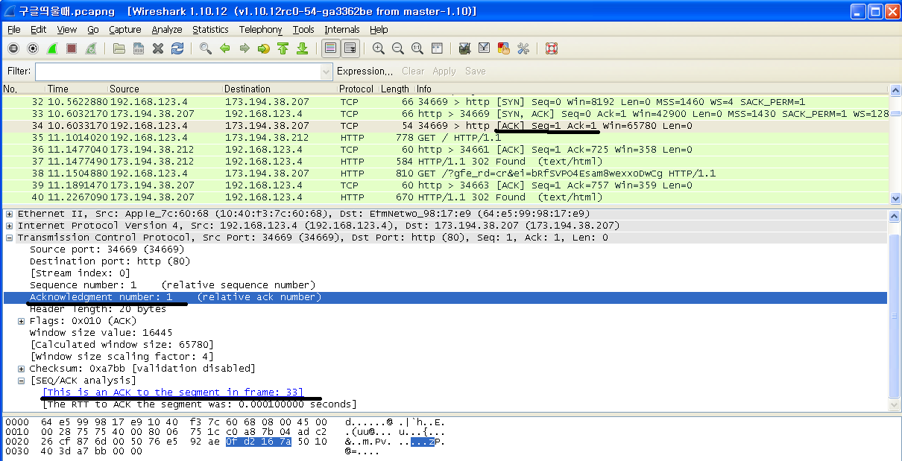

Slide 14
감사합니다.

